Slide 1
進度
電機三乙 110450029
王凱鋒

Slide 2
在ESP32上復刻NSP32 on Arduino範例程式 week 1：02/26~03/03
http://52.192.109.97/issues/36

Slide 3
實體圖

Slide 4
結果---失敗

Slide 5
NSP32連接ESP32_Print一維資料
http://52.192.109.97/issues/39

Slide 6
實體圖

Slide 7
結果

Slide 8
TCA6507 datasheet研讀+韌體研發 week 2： 03/04~03/10
http://52.192.109.97/issues/45
http://52.192.109.97/issues/46

Slide 9
串列傳輸協定
I2C
https://www.youtube.com/watch?v=u62_Rjd5oMY
SPI
https://www.youtube.com/watch?v=4zx0s9ZKYZY

Slide 10
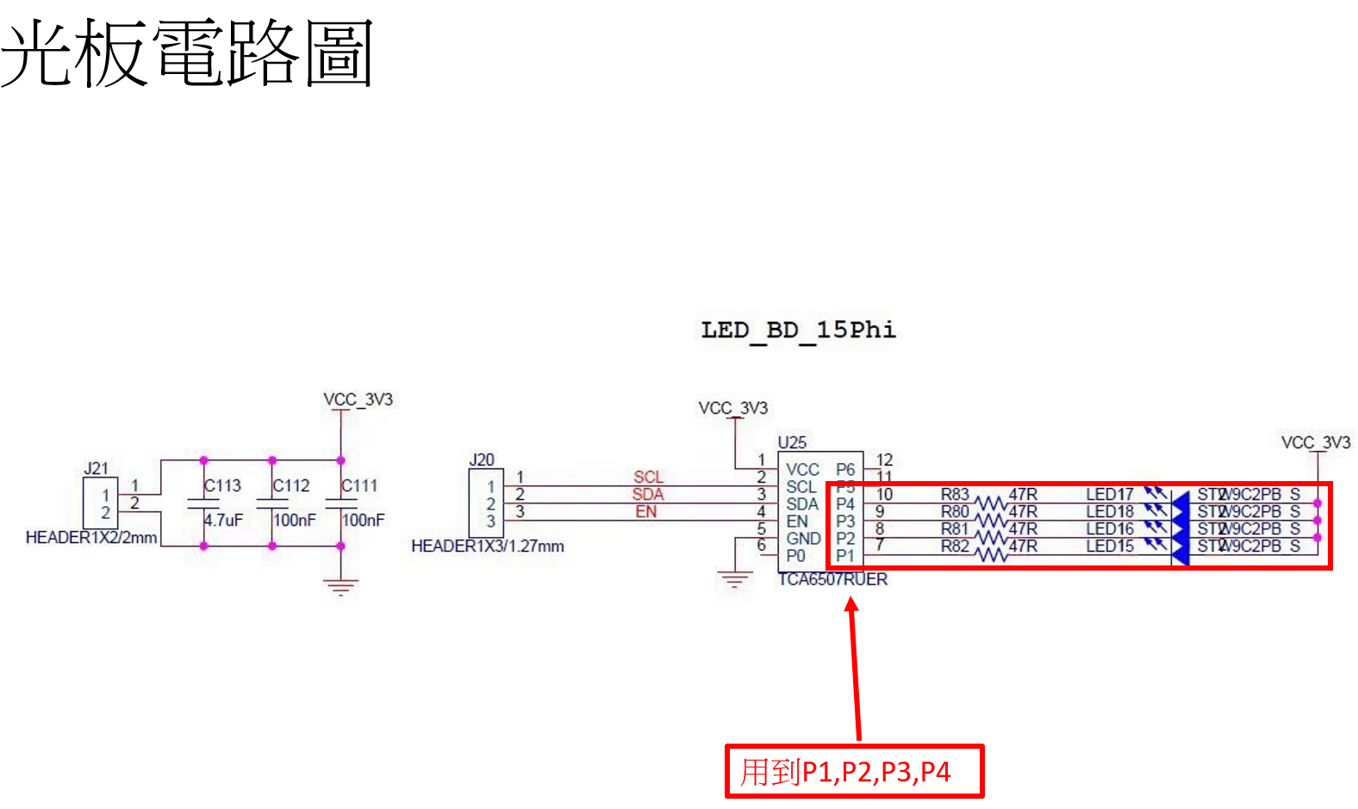
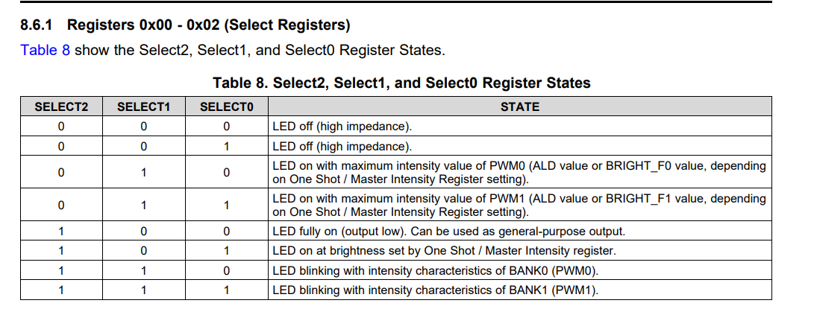
datasheet研讀

Slide 11
焊接
注意！
焊LED不是黏住就好，焊的時候要稍微壓一下確保他有接上

Slide 12
成果

Slide 13
顯示計算機範例程式with觸控按鈕+UI設計 week 3： 03/11~03/17
http://52.192.109.97/issues/50
http://52.192.109.97/issues/51

Slide 14
接線
ESP32 | ILI9341
VCC | 3V3(VCC)
GND | GND
CS | 15
RESET | 4
DC | 2
MOSI | 23
SCK | 18
LED | 3V3(VCC)
MOSO | *
TCLK | 18
TCS | 13
TDIN | 23
TDO | 19
TIRQ | *

Slide 15
預設程式是 #define TOUCH_CS 21 ， 但接腳被光源模組拿去用了，所以改成13

Slide 16
顯示計算機 範例程式 with觸控按鈕

Slide 17
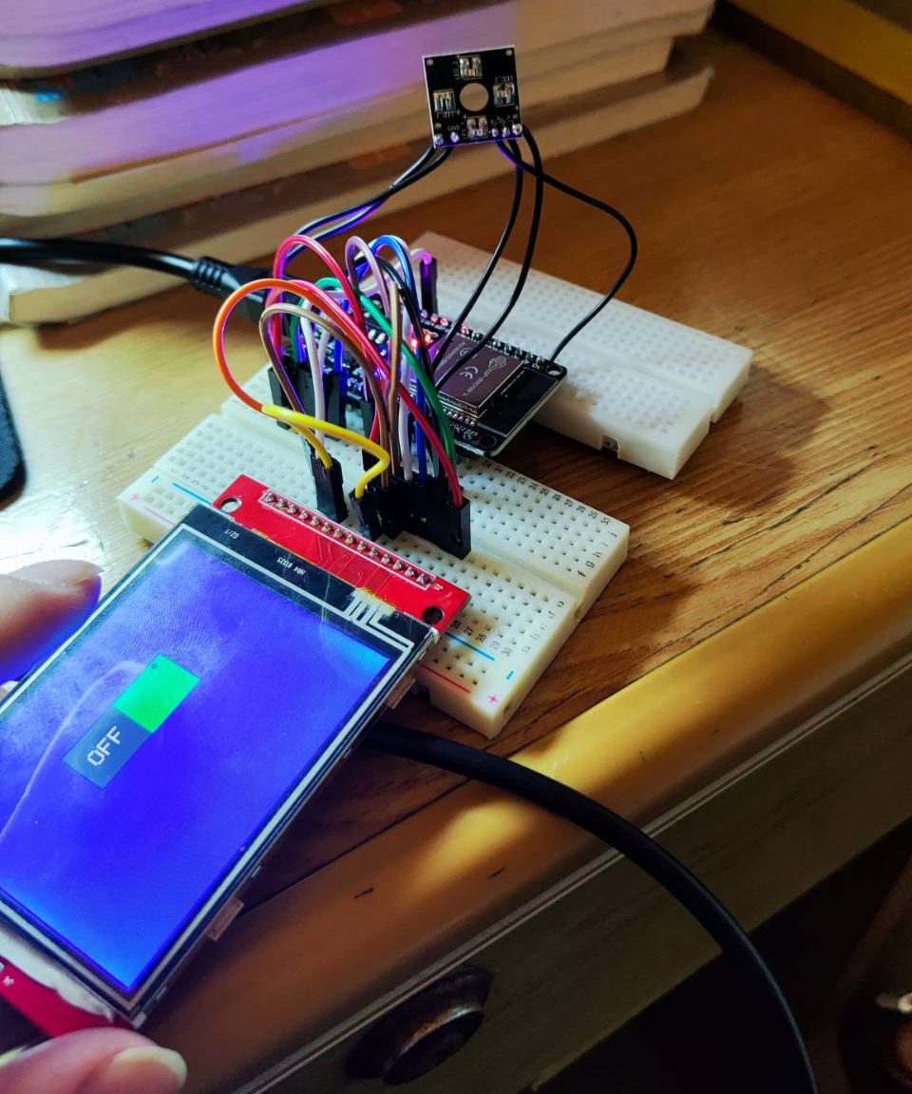
開關控制光源模組亮滅

Slide 18
ESP32接NSP32
ESP32 | ILI9341
VCC | 3V3(VCC)
GND | GND
CS | 15
RESET | 4
DC | 2
MOSI | 13
SCK | 14
LED | 3V3(VCC)
MOSO | 12
TCLK | 14
TCS | 16
TDIN | 13
TDO | 12
TIRQ | *

Slide 19
LCD螢幕顯示光譜 、FSR week 4、5： 3/18~4/1
http://52.192.109.97/issues/50
http://52.192.109.97/issues/51
http://52.192.109.97/issues/41
http://52.192.109.97/issues/43

Slide 20
NSP32m_datasheet 簡讀
http://52.192.109.97/documents/43

Slide 21
接線圖

Slide 22
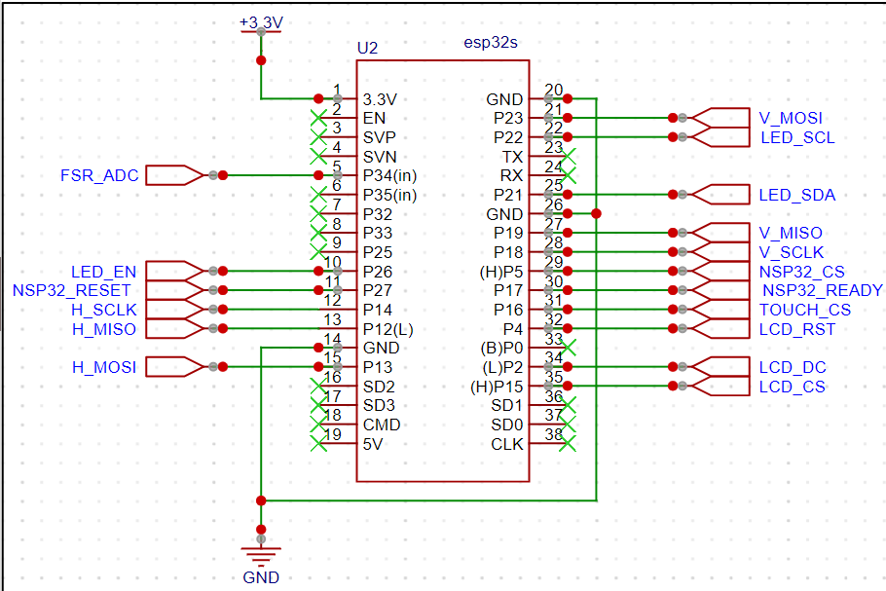

Slide 23
實體圖

Slide 24
FSR曲線圖
Force(g) FSR(value)
250 330
500 475
1000 611
1500 730
2000 750

Slide 25
利用 python curve fitting 找出關係式

Slide 26
套入程式效果

Slide 27
DNN模型訓練與部屬+整合裝置 week 6：4/2~4/9
http://52.192.109.97/issues/48
http://52.192.109.97/issues/49
http://52.192.109.97/issues/53
http://52.192.109.97/issues/54

Slide 28
DNN模型訓練
訓練集和測試集皆由ticket#47提供

Slide 29
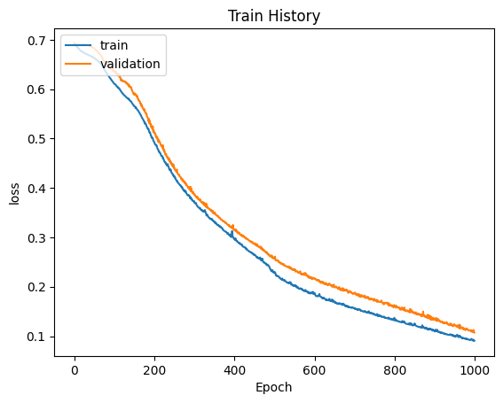
Accuracy Loss

Slide 30
test

Slide 31
模型部屬
注意
版本

Slide 32
整合裝置-電路板

Slide 33
整合程式

